Slide 1
PURE_VIRTUAL 의 정리

Slide 2
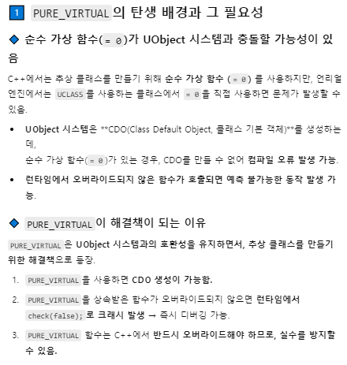

Slide 3
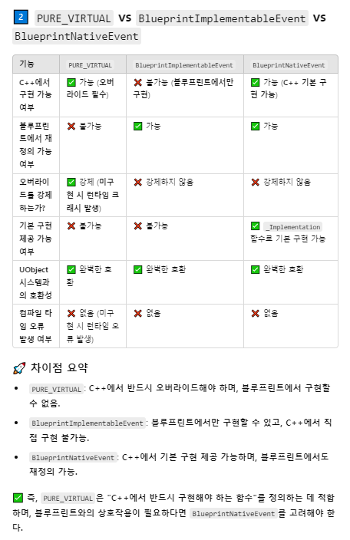

Slide 4
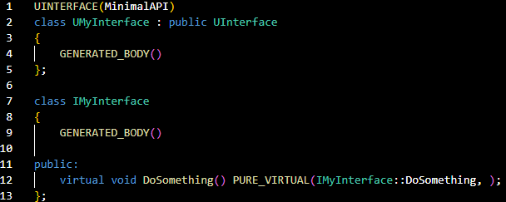




Slide 5
